Slide 1
4.7 多重继承
4.7.1 多继承的概念和应用
1. 概念
C++允许一个类从一个或多个基类派生。如果一个类只有一个基类，就称为单一继承。
如果一个类具有两个或两个以上的基类，就称为多重继承。
2. 多继承的形式如下：
class 派生类名:[继承方式] 基类名1,[继承方式] 基类名2,
…
{
……
};
其中，继承方式可以是public、protected、private

Slide 2
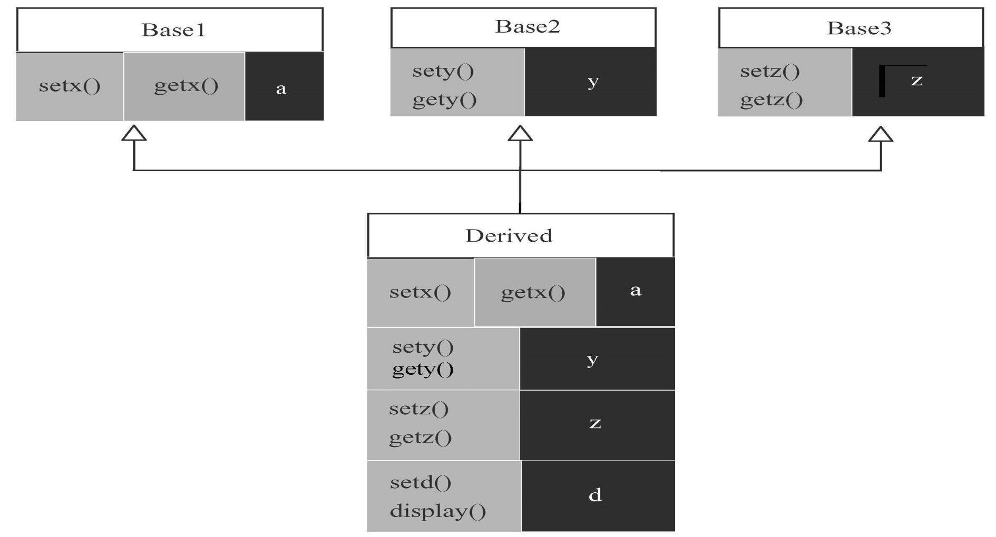
4.7.1 多继承的概念和应用
【例4-15】假设有3个类Base1、Base2、Base3，其中Base1有公有成员函数setx，保护成员函数getx，私有数据成员a；Base2有公有成员函数sety和gety，私有数据成员y；Base3有公有成员函数setz和getz，私有成员z；类Derived从这3个类派生，且有自己的公有成员函数setd、display和私有数据成员d

Slide 3
4.7.1 多继承的概念和应用
#include <iostream>
using namespace std;
class Base1{
private:
int x;
protected:
int getx(){ return x; }
public:
void setx(int a=1){ x=a; }
};
class Base2{
private:
int y;
public:
void sety(int a){ y=a; }
int gety(){ return y; }
};
class Base3{
private:
int z;
public:
void setz(int a){ z=a; }
int getz(){ return z; }
};
class Derived:public Base1,public Base2,public Base3{
private:
int d;
public:
void setd(int a){ d=a; }
void display();
};
void Derived::display(){
cout<<"Base1....x="<<getx()<<endl;
cout<<"Base2....y="<<gety()<<endl;
cout<<"Base3....z="<<getz()<<endl;
cout<<"Derived..d="<<d<<endl;
}
void main(){
Derived obj;
obj.setx(1);
obj.sety(2);
obj.setz(3);
obj.setd(4);
obj.display();
}
运行结果如下：
Base1....x=1
Base2....y=2
Base3....z=3
Derived..d=4
Derived类通过多继承具备了3个基类的成员，即使没有添加任何程序代码，也具有3个基类合起来才有的强大功能！

Slide 4
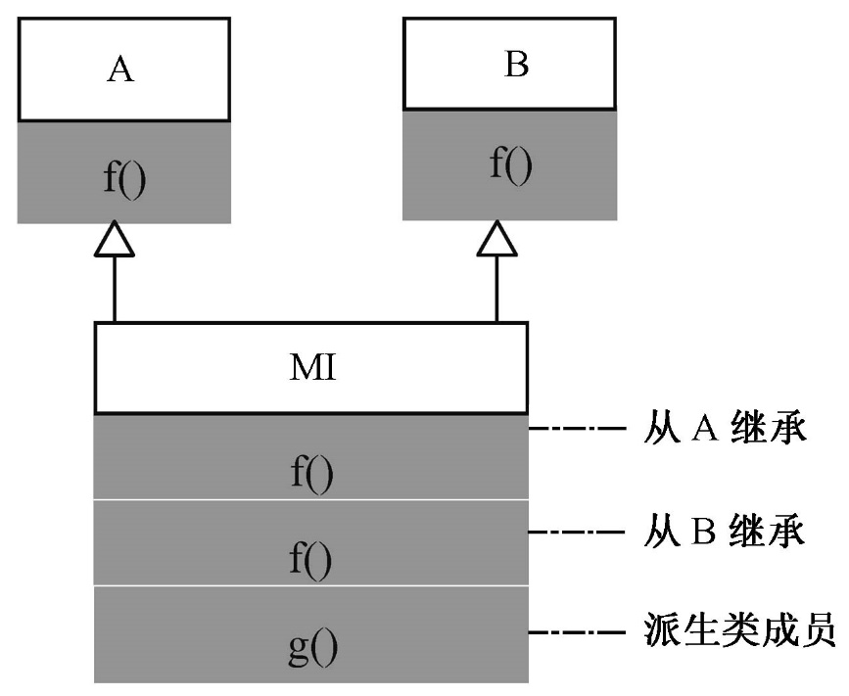
4.7.2 多重继承方式下成员名的二义性
在多继承方式下，派生类继承了多个基类的成员，当两个不同基类拥有同名成员时，容易产生名字冲突问题。
【例4-16】 类A和类B是MI的基类，它们都有一个成员函数f，在类MI中就有通过继承而来的两个同名成员函数f，在调用时易产生冲突。
#include<iostream>
using namespace std;
class A {
public:
voidf(){ cout<<"From A"<<endl;}
};
class B {
public:
void f() { cout<<"From B"<<endl;}
};
class MI: public A, public B {
public:
void g(){ cout<<"From MI"<<endl; }
};
void main(){
MI mi;
mi.f(); //L1：错误
mi.A::f(); //L2：正确
}
从MI的类图可以看出，它有2个f()函数，因此在调用时，需要像L2语句那样指出调用函数出自的基类

Slide 5
4.7.3 多继承的构造函数与析构函数
派生类必须负责为每个基类的构造函数提供初始化参数，构造的方法和原则与单继承相同。
构造函数的调用次序仍然是先基类，再对象成员，然后才是派生类的构造函数。
基类构造函数的调用次序与它们在被继承时的声明次序相同，与它们在派生类构造函数的初始化列表中的次序没有关系。
多继承方式下的析构函数调用次序仍然与构造函数的调用次序相反。

Slide 6

4.7.3 多继承的构造函数与析构函数
【例4-17】 类Base1、Base2、Base3、Derived的继承关系如图所示，验证其构造函数和析构函数的调用次序。

Slide 7
#include <iostream>
using namespace std;
class Base1{
private:
int x;
public:
Base1(int a=1){
x=a;
cout<<"Base1 constructor x=“
<<x<<endl; }
~Base1(){
cout<<"Base1 destructor..."<<endl; }
};
class Base2{
private:
int y;
public:
Base2(int a){
y=a;
cout<<"Base2 constructor y=“
<<y<<endl; }
~Base2(){
cout<<"Base2 destructor..."<<endl; }
};
class Base3{
private:
int z;
public:
Base3(int a){
z=a;
cout<<"Base3 constructor z=“<<z<<endl;}
~Base3(){ cout<<"Base3 destructor..."<<endl; }
};
class Derived:public Base1,protected Base2,private Base3{
private:
int y;
public:
Derived(int a,int b,int c):Base3(b),Base2(a){
y=c;
cout<<"Derived constructor y=“<<y<<endl;
}
~Derived(){ cout<<"Derived destructor...“<<endl; }
};
void main(){
Derived d(2,3,4);
}
本程序的运行结果如下：
Base1 constructor x=1
Base2 constructor y=2
Base3 constructor z=3
Derived constructor y=4
Derived destructor...
Base3 destructor...
Base2 destructor...
Base1 destructor...

Slide 8
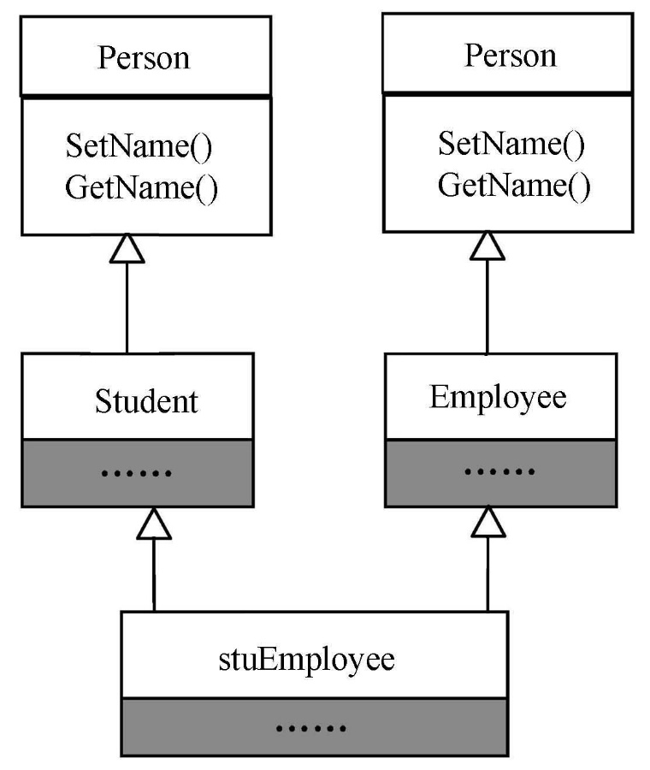
4.8 虚拟继承
1. 引入的虚拟继承的原因
派生类间接继承同一基类使得间接基类（Person）在派生类中有多份拷贝，引发二义性。
stuEmployee
Student
Person
name
…
Employee
Person
name …

Slide 9
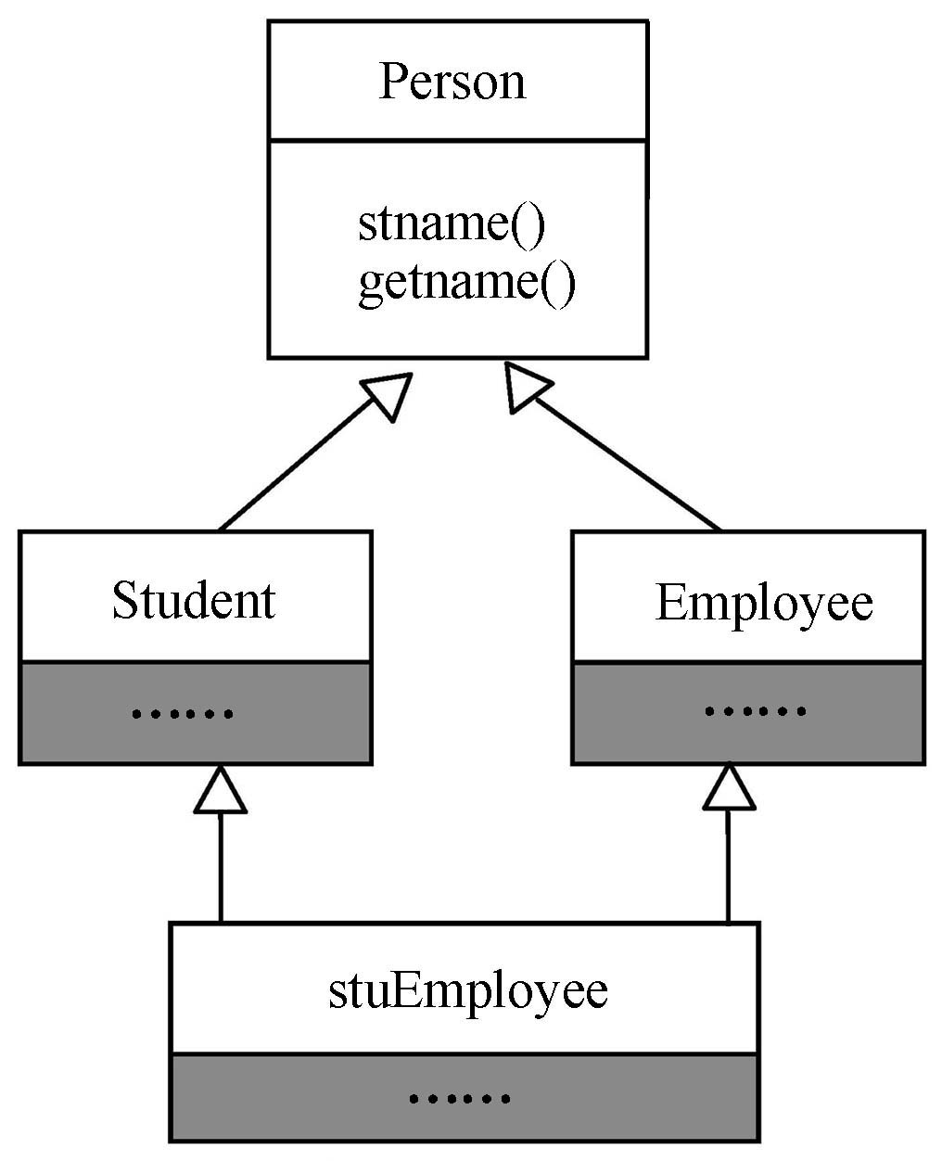
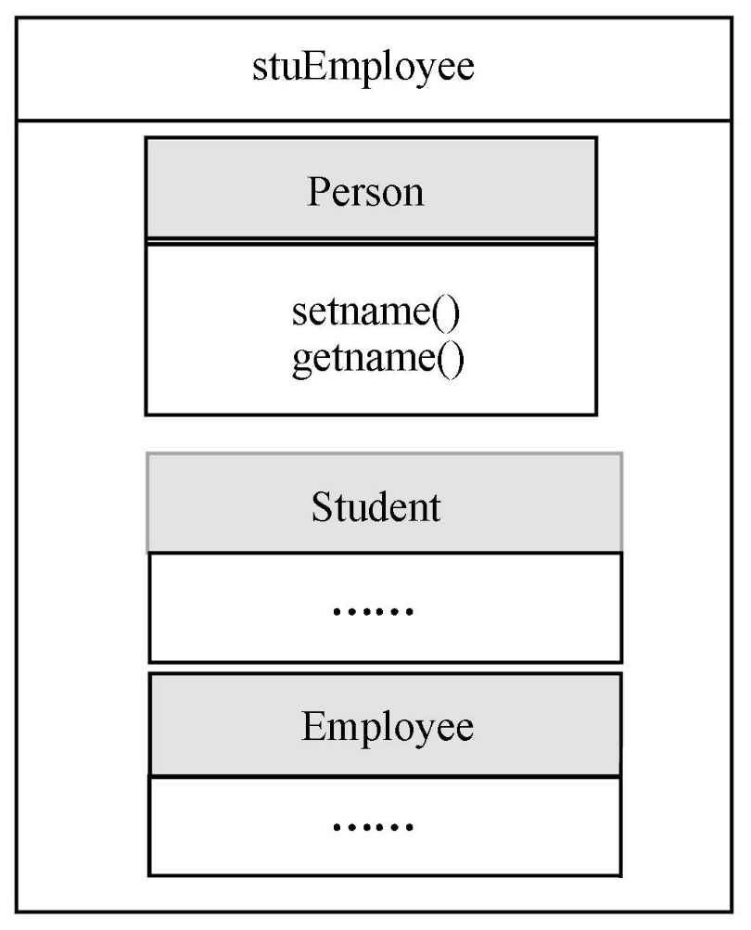
4.8 虚拟继承
虚拟继承使基类在派生类中只存在一份拷贝，解决了基类数据成员的二义性问题。

Slide 10
4.8 虚拟继承
2. 虚拟继承的定义方式
class 派生类名:virtual [继承方式] 基类名1，virtual [继承方式] 基类名2,…{
派生类成员声明与定义;
};
关键字virtual限定继承方式，将基类指定为虚拟基类，就使该基类的成员在派生类中只有一份拷贝。
前面的stuEmployee类虚拟继承Person的形式如下：
class Student: virtual public Person{……} //Person为虚基类
class Employee: virtual public Person{……} //Person为虚基类
class StuEmployee:public Student, public Employee{……}

Slide 11
【例】 类A是类B、C的基类，类D从类B、C继承，在类D中调用基类A的成员会产生二义性。
class A {
public:
void vf() {
cout<<"I come from class A"<<endl; }
};
class B: public A{};
class C: public A{};
class D: public B, public C{};
void main()
{
D d;
d.vf (); // error
}
A
Vf()
A
Vf()
B
Vf()
C
Vf()
D
B.A::Vf()
C.A::Vf()

Slide 12
将【例】 改为虚拟继承不会产生二义性。
class A {
public:
void vf() {
cout<<"I come from class A"<<endl; }
};
class B: virtual public A{};
class C: virtual public A{};
class D: public B, public C{};
void main()
{
D d;
d.vf(); // ok
}
A
Vf()
B
Vf()
C
Vf()
D
A::Vf()

Slide 13
4.8 虚拟继承
3. 虚拟继承的构造次序
若基类由虚基类派生而来，则派生类必须提供对间接基类的构造（即在构造函数初始列表中构造虚基类，无论此虚基类是直接还是间接基类）
虚基类的初始化与一般的多重继承的初始化在语法上是一样的，但构造函数的调用顺序不同；
先调用虚基类的构造函数，再调用非虚基类的构造函数
若同一层次中包含多个虚基类,这些虚基类的构造函数按它们的继承次序调用
若虚基类由非基类派生而来,则仍然先调用基类构造函数,再调用派生类构造函数

Slide 14
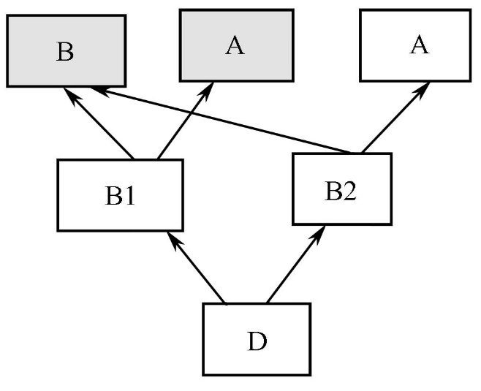
4.8 虚拟继承
【例4-18】 虚基类的执行次序分析。
//Eg4-18.cpp
#include <iostream>
using namespace std;
class A {
int a;
public:
A(){ cout<<"Constructing A"<<endl; }
};
class B {
public:
B(){ cout<<"Constructing B"<<endl;}
};
class B1:virtual public B ,virtual public A{
public:
B1(int i){ cout<<"Constructing B1"<<endl; }
};
class B2:public A,virtual public B {
public:
B2(int j){ cout<<"Constructing B2"<<endl; }
};
class D: public B1, public B2 {
public:
D(int m,int n): B1(m),B2(n){
cout<<"Constructing D“
<<endl; }
A a;
};
void main(){
D d(1,2);
}
程序的运行结果如下：
Constructing B
Constructing A
Constructing B1
Constructing A
Constructing B2
Constructing A
Constructing D
此运行结果表明：D的间接虚拟基类B只被构造了1次

Slide 15
4.8 虚拟继承
4. 虚基类由最终派生类初始化
在没有虚拟继承的情况下，每个派生类的构造函数只负责其直接基类的初始化。但在虚拟继承方式下，虚基类则由最终派生类的构造函数负责初始化。
在虚拟继承方式下，若最终派生类的构造函数没有明确调用虚基类的构造函数，编译器就会尝试调用虚基类不需要参数的构造函数（包括缺省、无参和缺省参数的构造函数），如果没找到就会产生编译错误。

Slide 16
【例4-19】 类A是类B、C的虚基类，类ABC从B、C派生，是继承结构中的最终派生类，它必须负责虚基类A的初始化。
#include <iostream.h>
class A {
int a;
public:
void f() { cout <<"A"<<endl; }
A(int x) {
a=x;
cout<<"Virtual Bass A..."<<endl; }
};
class B:virtual public A {
public:
void f() { cout <<"B"<<endl; }
B(int i):A(i){
cout<<"Virtual Bass B..."<<endl; }
};
class C:virtual public A{
int x;
public:
C(int i):A(i){
cout<<"Constructing C..."<<endl;
x=i; }
};
class ABC:public C, public B {
public:
ABC(int i, int j, int k):C(i), B(j), A(i) //L1，这里必须对A进行初始化
{ cout<<"Constructing ABC..."<<endl; }
};
void main(){
ABC obj(1,2,3);
obj. f();
}
程序的运行结果如下：
Virtual Bass A...
Constructing C...
Virtual Bass B...
Constructing ABC...
B
派生类ABC必须为其祖先类A提供构造函数初始化列表，否则报编译错误！

Slide 17
4.8 虚拟继承
5. 成员函数冲突与优先级
如果虚基类和派生类中都有同名成员函数，仍然有可能会产生命名冲突。
假设类A具有函数f，类B和C都从A虚拟派生，类ABC继承了类B和类C，详见例4-19。对于ABC类对象的f成员函数调用，存在以下几种情况：
如果类B、C和ABC都没有定义f函数，在类ABC的对象中只有1个来源于虚基类A中的f函数，没有冲突。但是，若B、C都不是虚拟继承于A；或者其中一个虚拟继承于A，另一个非虚拟继承于A；则在ABC对象中的f函数有多个，会产生冲突。
如果类B、C中有一个定义了f函数，则在调用ABC对象的f函数时，B或C中的f函数具有优先权。例4-19中“obj.f()”的输出证明它调用的是类B中的f函数。
不论上面哪种情况，如果ABC类定义了f函数，当ABC的对象调用f函数时，不会有冲突，ABC中的f函数具有优先权。

Slide 18
4.9 继承与组合
1. 继承与组合在OOP中的应用场景
继承与组合（也称合成）是C++实现代码重用的两种主要方法。通过继承，派生类可以获得基类的程序代码，从而达到代码重用的目的。而组合则体现了类之间的另一种关系，是指一个类可以包容另外的类，即用其他类来定义它的对象成员。
2. 继承解决的主要问题
继承关系常被称为“Is-a”关系，即两个类之间若存在Is-a关系，就可以用继承来实现它。比如，水果和梨，水果和苹果，它们就具有Is-a关系。因为梨是水果，苹果也是水果，所以梨和苹果都可以从水果继承，获得所有水果都具有的通用特征。
3. 组合解决的主要问题
组合常用于描述类之间的“Has-a”关系，即一个类拥有另外一些类。比如，图书馆有图书，汽车有发动机、车轮胎、座位等，计算机有CPU、存储器、显示器等，这些都可以用类的组合关系来实现。

Slide 19
4.9 继承与组合
【例4-20】设计学生选学课程程序，要求能够管理指定课程的选课学生名单。
（1）问题分析
在本问题中，主要涉及的对象包括学生、课程，可以设计课程类，学生类分别管理课程信息和学生信息。
学生选修课程则和课程和学生都有关系，可以设计选修课程类来管理它。
由于选修时需要知道选修的课程信息和学生名单。这一关系可以用类的包含关系处理，即选修课程类的内部包含课程和学生类的对象。

Slide 20
4.9 继承与组合
（2）数据抽象
用Coure表示课程类，包括课程编号、学分和课程名称，分别用courseName，cno和 credit表示它们，并设计setCno/getCno，setCredit/getCredit……来设置和读取数据成员的值，能够一次性设置全体数据成员值的setCourse成员函数和默认构造函数，以及显示成员值的display函数。
用Student表示学生类，分别用sno和stuName表示学号和姓名。用setSno/getSno……设置和读取sno和stuName的值，用display函数显示成员的值。
课程选修类是本题的核心类，用SelectCourse表示，用数据成员course、maxNum、curNum分别表示选学的课程、最多允许选课的人数、实际选课人数，用指针成员stu存取选课学生名单，它指向Student类型的动态数组，该数组由构造函数分配。

Slide 21
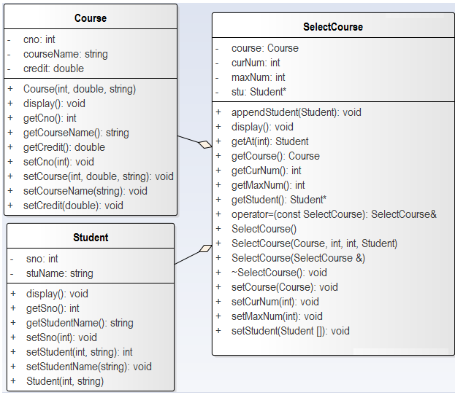
4.9 继承与组合
（3）数据抽象结果

Slide 22
#include <iostream>
#include<string>
using namespace std;
class Course { //编译器会为该类生成合成的拷贝构造函数和赋值运算符函数
public:
void setCno(int cNumber) { cno = cNumber; }
int getCno() { return cno; }
void setCredit(double crd) { credit = cno; }
double getCredit() { return credit; }
void setCname(string cname) { courseName = cname; }
string getCourseName(){return courseName; }
Course(int Cno=0, double cre=0, string cName="")
{ setCourse(Cno, cre, cName); }
void display() {
cout<<"课程号: "<<cno<<"\t课程名称: "<<courseName
<<"\t学分: " <<credit<<endl; }
void setCourse(int Cno = 0, double cre = 0, string cName = "")
{ cno = Cno; credit = cre; courseName = cName; }
private:
int cno;
double credit;
string courseName;
};

Slide 23
4.9 继承与组合
//student的程序代码，编译器会为该类合成默认的拷贝构造函数和赋值函数
class Student {
public:
void setSno(int Snumber) { sno = Snumber; }
int getSno() { return sno; }
void setStudentName(string Sname) { stuName = Sname; }
string getStudentName() { return stuName; }
Student(int Sno = 0, string SName = "")
{ setStudent(Sno, SName); }
void display() {cout<<"学号: "<<sno <<"\t姓名: "<<stuName<<endl;}
void setStudent(int Sno = 0, string Sname = "")
{ sno = Sno; stuName = Sname; }
private:
int sno;
string stuName;
};

Slide 24
class SelectCourse {
private:
int maxNum=10, curNum=0;
Course course;
Student *stu=nullptr;
public:
void setCourse(Course c) { course = c; }
Course getCourse(){return course;}
void setMaxNum(int n) { maxNum = n; }
int getMaxNum() { return maxNum; }
void setCurNum(int n) { curNum = n; }
int getCurNum() { return curNum; }
Student* getStudent() { return stu; }
void setStudent(Student s[]) { stu = s; }
Student getAt(int n) { return stu[n]; }
void appenStudent(Student s){ if(curNum<maxNum) stu[curNum++]=s; }
void display() {
course.display();
cout<< “最多选课人数:" << maxNum << "\t实选人数:" << curNum << endl;
cout<< "选课学生名单:" << endl;
for (int i = 0; i < curNum;i++) stu[i].display();
}

Slide 25
构造函数—析构函数设计
注意：由于SelectCourse含有指针成员stu，则必须显示定义拷贝构造函数和赋值运算符函数，否则会产生“指针悬挂”问题。
SelectCourse() { stu = new Student[maxNum]; }
SelectCourse(Course c,int mNum,int cNum ,Student s[])
:course(c),maxNum(mNum),curNum(cNum),stu(new Student[maxNum]{
for (int i = 0; i <cNum;i++) stu[i] = s[i]; }
SelectCourse(const SelectCourse &o):course(o.course),maxNum(o.maxNum),
curNum(o.curNum) {
stu = new Student[o.maxNum];
for (int i = 0; i < o.curNum; i++) stu[i] = o.stu[i]; }
SelectCourse& operator=(const SelectCourse o) {
course = o.course;
maxNum = o.maxNum;
curNum = o.curNum;
for (int i = 0; i < o.curNum; i++)
stu[i] = o.stu[i];
return *this;
}
~SelectCourse() { delete []stu; }
}；

Slide 26
void main(){
//下面的代码段，测试SelectCourse类构造函数和显示函数的运行情况
Course course;
course.setCourse(101, 3.5, "C++面向对象程序设计");
Student s[2],s1;
s[0].setStudent(10, "高大山");
s[1].setStudent(11, "李明育");
SelectCourse sc(course,10,2,s);
cout<<"----------------------sc------------------------"<<endl;
sc.display();
//下面的代码段测试SelectCourse类的拷贝构造函数和添加选课学生函数的运行情况
SelectCourse sc2, sc1 = sc;
s1.setStudent(14,"黄始仁");
sc1.appenStudent(s1);
cout<<"----------------------sc1(sc)-------------------"<<endl;
sc1.display();
//下面的代码段测试SelectCourse类的赋值运算符函数的运行情况
sc2 = sc1;
cout <<"---------------------sc2=sc1------------------"<<endl;
sc2.display();
//下面的代码段测试SelectCourse类中获取学生名单和人数的成员函数的运行情况
Student *sname = sc2.getStudent();
cout <<"--------------------sc2.getStudent()----------"<<endl;
for (int i = 0; i < sc2.getCurNum();i++)
(sname++)->display();
}

Slide 27
4.10 编程实例
【例4-21】
某校每位学生都要学习英语、语文、数学三门公共课程以及不同的专业课程。会计学专业要学习会计学和经济学两门课程，化学专业要学习有机化学和化学分析两门课程。
编程序管理学生成绩，计算公共课的总分和平均分，以及所有课程的总成绩。
（1）问题分析
在问题描述中，由于英语、语文、数学三门公共课程是所有学生都要学习的，可以将它抽象成为一个基类comFinal，由它来管理这三门基础课程的成绩。另外两个专业则分别抽象成类Account和Chemistry，分别管理会计学和化学两专业的课程成绩。
在整个问题域中还涉及学生，应该抽象出学生类Student来管理学生的档案。为简化问题，此处忽略了学生类的设计，仅用一个姓名都代表学生，并将此名字作为comFinal类的一个数据成员。

Slide 28
4.10 编程实例
（2）数据抽象
基类comFinal抽象
用name、english、 chinese、math分别表示学生姓名、英语、语文和数学成绩，并为每个数据成员设计set/get成员函数以修改/读取其值
设计成员函数getTotal、getAverage、show，分别用于计算总分、平均分、输出学生的各科成绩。设计构造函数ComFinal为各数据成员提供初始化值。
由于设计了具有参数的构造函数，编译器就不会再为本类合成默认构造函数，为了便于ComFinal的继承及构造，以及本类无参对象和数组的定义，重定义了本类的默认构造函数。

Slide 29
4.10 编程实例
会计学Account抽象
从ComFinal派生，继承基类的姓名及公共课处理能力，需要在构造函数初始化列表中对ComFinal类提供构造初值。
分别用数据成员account和econ表示会计学和经济学两门主科，并为之设置set/get成员函数；
设计成员函数getMajTotal、getMajAvg和show，分别用来计算两主科的总分、平均分，以及显示输出学生的各项成绩数据。
化学类Chemistry抽象
用数据成员analy和 chemistr表示化学化析和化学两门主科
按照与设计Account类相同的方法设计Chemistry类。
三个类的构造函数、析构函数和赋值运算符函数设计
由于三个类都没有指针成员，也没有在构造函数中为任何数据成员分配动态存储空间，不必设计析构函数中进行动态存储空间的回收。
由于没有指针成员需要特别处理，也不必定义拷贝构造函数、赋值运算符函数和析构函数。编译器会为它们生成对应的默认合成函数，这些合成函数能够正确完成对象的构造、拷贝、赋值和析构。

Slide 30
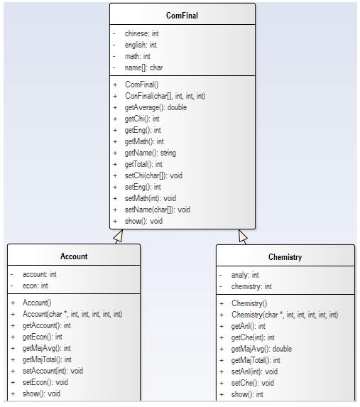

Slide 31
4.10 编程实例
（3）编程过程
1. 在项目中添加各类的空头文件和源码文件
（1）在C盘建立目录C:\course，用于保存本程序中的所有文件。然后启动Visual C++ 2015，选择“新建”|“项目”|“Visual C++”，在弹出的“新建项目”对话框中，指定“位置”为“c:\course”，在“名称”编辑框中输入“com_main”，单击“确定”。
（2）在弹出的向导对话中，单击“下一步”，显示出“应用程序设置”对话框，取消“附加项”下面的“预编译头”和“安全开发生命周期（SDL）检查”的复选设置。如图4-16所示。取消复选框中的“勾选”后单击“完成”按钮，进入Visual C++2015集成开发环境，如图4-17所示

Slide 32
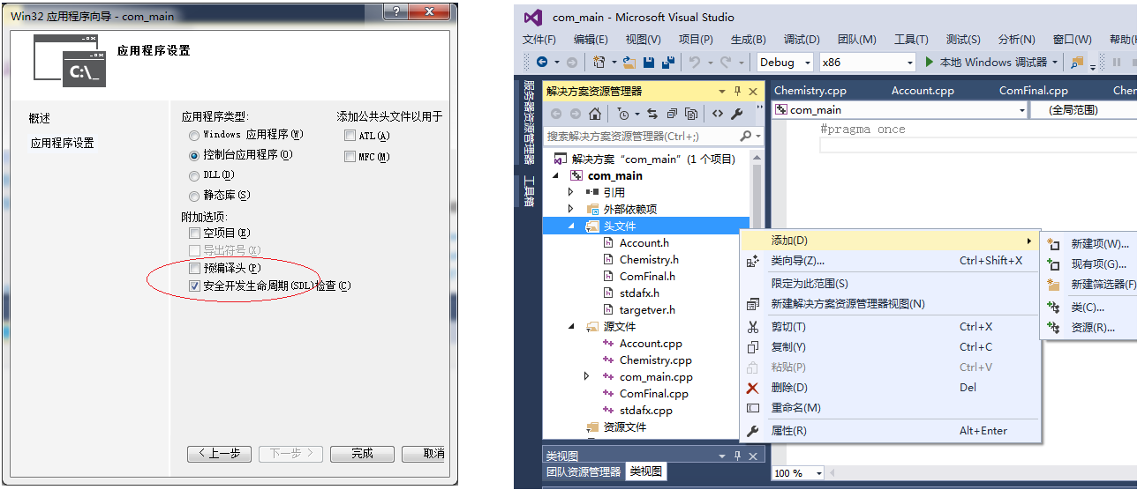
4.10 编程实例
（3）在“解决方案资源管理器”中，右击“头文件”|“添加”|“新建项”，然后在弹出的对话框中选中“头文件”，并在名称中输入ComFinal.h。按照同样的方法将Account.h，Chemistry.h添加到项目中。
（4）按照与添加头文件相同的方法，将各类的源文件ComFinal.cpp，Account.cpp，Chemistry.cpp添加到项目中。项目的结构如图4-17所示，只不过到目前为此，这些头文件和源文件都是空文件。

Slide 33
4.10 编程实例
2. 编写各类头文件和源文件的程序代码
（1）建立ConFinal类。
① 在comFinal.h头文件中输入如下内容
//comFinal.h
#ifndef comFinal_h
#define comFinal_h
class comFinal {
protected:
char name[20]; //学生姓名
int english, chinese, math;
//公共课成绩及总分
public:
comFinal(char *n, int Eng, int Chi, int Mat);
comFinal() {};
char *getName() { return name; }
int getEng() { return english; }
int getChi() { return chinese; }
int getMat() { return math; }
void setEng(int x) { english = x; }
void setChi(int x) { chinese = x; }
void setMat(int x) { math = x; }
int getTotal() { return english + chinese + math; }
double getAverage() { return (english + chinese + math) / 3; }
void show();
//显示学生各公共课的成绩、平均分和总分
};
#endif

Slide 34
② 在ComFinal.cpp源文件中输入如下内容：
//ComFinal.cpp
#include <iostream>
#include "comFinal.h"
using namespace std;
comFinal::comFinal(char *n, int Eng, int Chi, int Mat) {
english = Eng; chinese = Chi; math = Mat;
strcpy(name, n);
}
void comFinal::show() {
cout << "学生姓名 :" << getName() << endl;
cout << "英语成绩: " << getEng() << endl;
cout << "语文成绩: " << getChi() << endl;
cout << "数学成绩: " << getMat() << endl;
cout << "基础课总分: " << getTotal() << endl;
cout << "基础课平均成绩: " << getAverage() << endl << endl;
}

Slide 35
4.10 编程实例
（2）Account类的建立
① 在Account.h头文件中输入如下内容：
//Account.h
#include "comFinal.h"
#ifndef Account_h
#define Account_h
class Account :public comFinal {
protected:
int account; //会计学成绩
int econ; //经济学成绩
public:
Account(char *n, int Eng, int Chi, int Mat, int Acc, int Eco);
Account() {};
int getMajtotal() { return econ + account; }
float getMajave() { return float((account + econ) / 2); }
int getAccount() { return account; };
int getEcon() { return account; }
void setAccount(int x) { account = x; }
void setEcon(int x) { econ = x; }
void show();
};
#endif

Slide 36
4.10 编程实例
② 在Account.cpp源文件输入如下内容：
//Account.cpp
#include "account.h"
#include<iostream>
using namespace std;
Account::Account(char *n, int Eng, int Chi, int Mat, int Acc,
int Eco) :comFinal(n, Eng, Chi, Mat) {
econ = Eco; account = Acc;
}
void Account::show() {
comFinal::show();
cout << "会计学成绩: " << account << endl;
cout << "经济学成绩: " << econ << endl;
cout << "总分 " << getTotal() + account + econ << endl;
}

Slide 37
4.10 编程实例
（3）建立Chemistry类
① 在Chemistry.h头文件中输入如下内容：
//Chemistry.h
#include "comFinal.h"
#ifndef chemistry_h
#define chemistry_h
class Chemistry :public comFinal {
protected:
int chemistr; //化学成绩
int analy; //化学分析成绩
public:
Chemistry(char *n, int Eng, int Chi, int Mat, int Chem, int Anal);
Chemistry() {};
int getMajtotal() { return analy + chemistr; }
float getMajave() { return float((chemistr + analy) / 2); }
int getChe() { return chemistr; };
int getAnl() { return analy; }
void setChe(int x) { chemistr = x; }
void setAnl(int x) { analy = x; }
void show();
};
#endif

Slide 38
4.10 编程实例
② 在Chemistry.cpp源文件中输入如下内容：
#include "stdafx.h"
//Chemistry.cpp
#include<iostream>
#include"Chemistry.h"
using namespace std;
Chemistry::Chemistry(char *n, int Eng, int Chi, int Mat,
int Chem, int Anal) :comFinal(n, Eng, Chi, Mat)
{ chemistr = Chem; analy = Anal; }
void Chemistry::show() {
comFinal::show();
cout << "有机化学: " << chemistr << endl;
cout << "化学分析: " << analy << endl;
cout << "总分 " << getTotal() + chemistr + analy << endl;
}

Slide 39
4.10 编程实例
（4）建立主程序并运行程序
在com_main.cpp中，输入下面的程序代码
//com_main.cpp
#include "Chemistry.h"
#include "Account.h"
#include <iostream>
using namespace std;
void main() {
Account a1("张三星", 98, 78, 97, 67, 87);
Chemistry c1("光红顺", 89, 76, 34, 56, 78);
a1.show();
cout << "-----------------------------------" <<endl;
c1.setAnl(100);
c1.show();
}
学生姓名 :张三星
英语成绩: 98
语文成绩: 78
数学成绩: 97
基础课总分: 273
基础课平均成绩: 91
会计学成绩: 67
经济学成绩: 87
总分 427
-----------------------------------
学生姓名 :光红顺
英语成绩: 89
语文成绩: 76
数学成绩: 34
基础课总分: 199
基础课平均成绩: 66
有机化学: 56
化学分析: 100
总分 355

